Slide 1


Bài 15: CUỐN SÁCH CỦA EM
Tiết 4

Slide 2


Nói và nghe

Slide 3


Nghe kể chuyện
Notes:
3

Slide 4

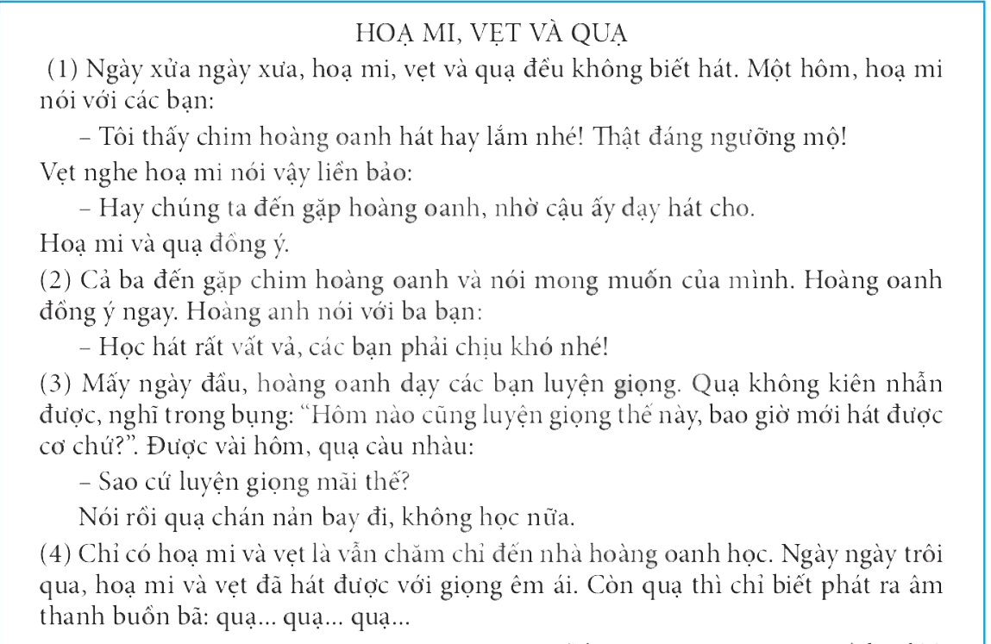

Slide 5
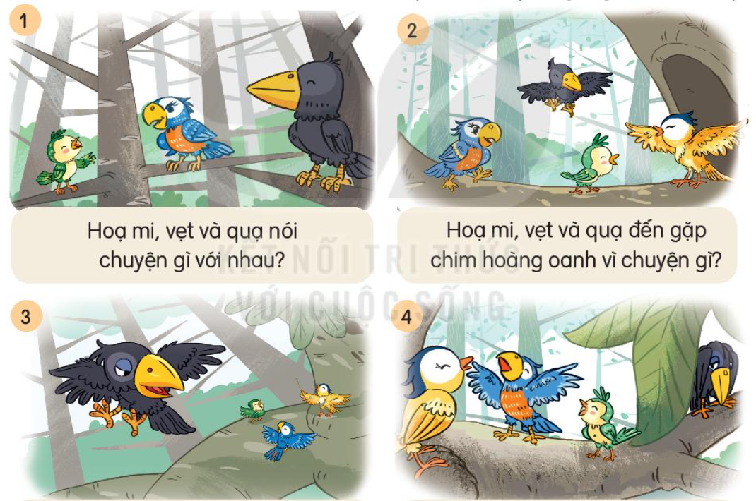

Slide 6
Kể lại chuyện theo tranh
Notes:
6

Slide 7

Qua câu chuyện, em học được điều gì?
Notes:
7

Slide 8



CỦNG CỐ BÀI HỌC

